Slide 1
LP
Couplage d’oscillateurs

Slide 2
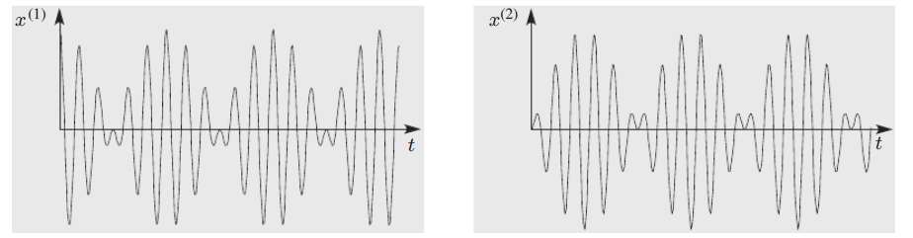
Évolution dans le temps des masselottes
Perez mecanique

Slide 3
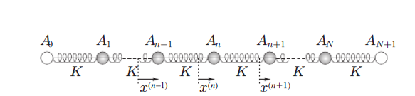
Chaîne d’atomes dans un solide
N masselottes identiques de masse m
Longueur totale N*d, N est grand et d est faible
Position de la masselotte n au repos: x^{(n)} = n*d
Extrémités fixées.
Soit ψ^{(n)}(t) le déplacement de la masselotte n
Perez mecanique

